Slide 1




DEPARTAMENTO DE CIENCIAS ECONÓMICAS, ADMINISTRATIVAS Y DE COMERCIO
CARRERA DE INGENIERÍA COMERCIAL
TEMA: INCIDENCIA DE LA PLANIFICACIÓN ESTRATÉGICA EN EL DECRECIENTE NIVEL DE INGRESOS DE LAS MIPYMES DEL SECTOR MANUFACTURERO DE CALZADO DEL CANTÓN
CEVALLOS, PROVINCIA DE TUNGURAHUA EN EL AÑO 2017.
NOMBRES: MEDINA DELGADO, ANDREA CAROLINA
QUEVEDO MOLINA, GRACE NATALY
DIRECTOR: ING. RUÍZ CÉSAR

Slide 2
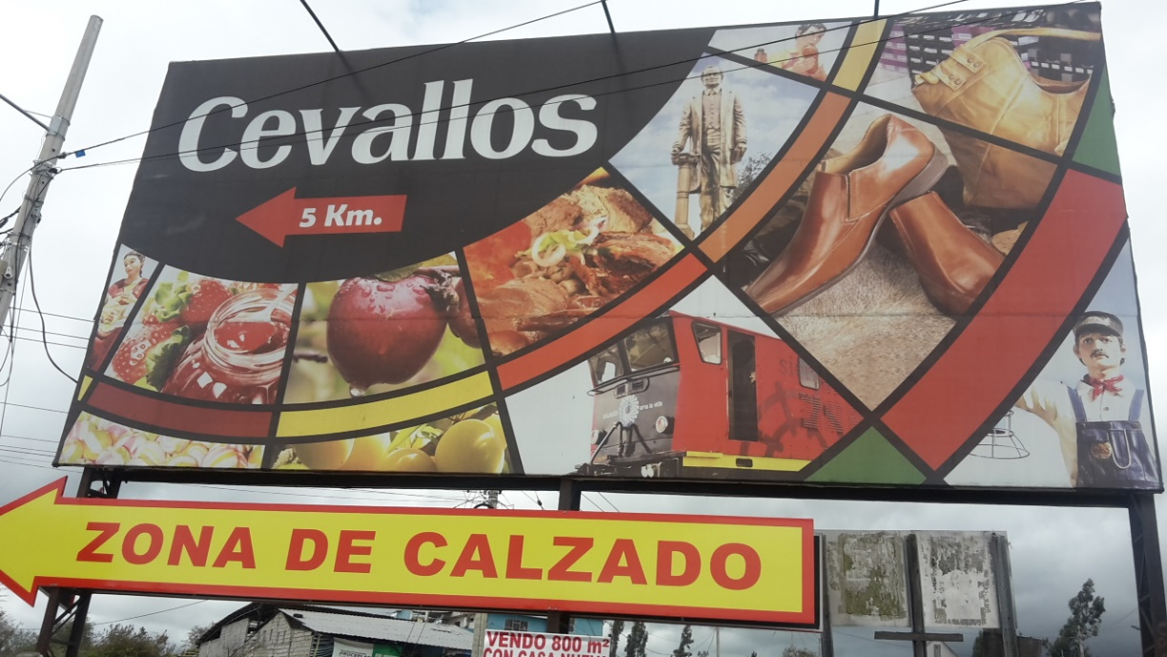
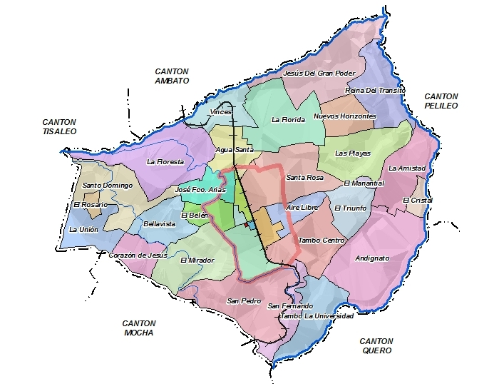


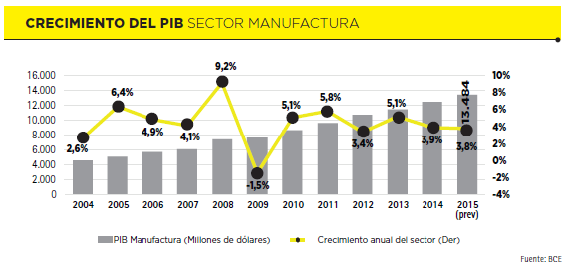
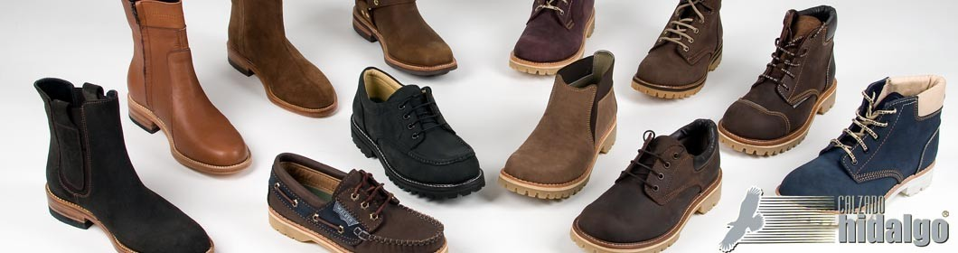

INTRODUCCIÓN
Cantón Cevallos
Empresas familiares
Manufactura de calzado
Evolución de la economía

Slide 3

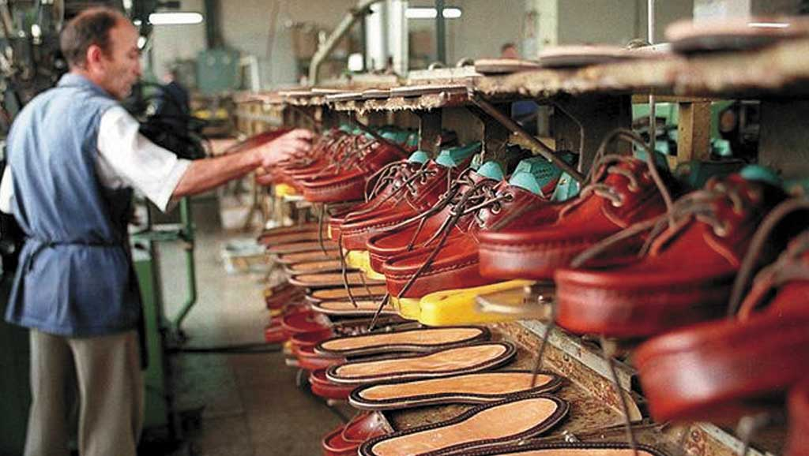
El PROBLEMA
El sector de cuero y calzado es muy importante en la economía ecuatoriana sin embargo tiene dificultades que limitan su crecimiento
La preferencia por productos importados de parte de los consumidores
Los productores de calzado en vista de la disminución de ventas de sus productos han tomado la decisión de salir a las calles a realizar ventas informales

Slide 4



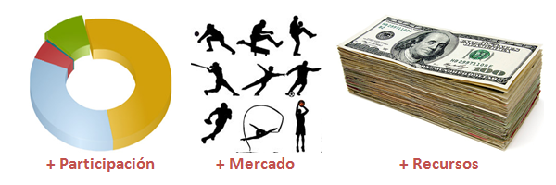

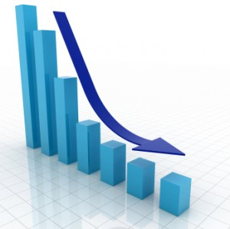

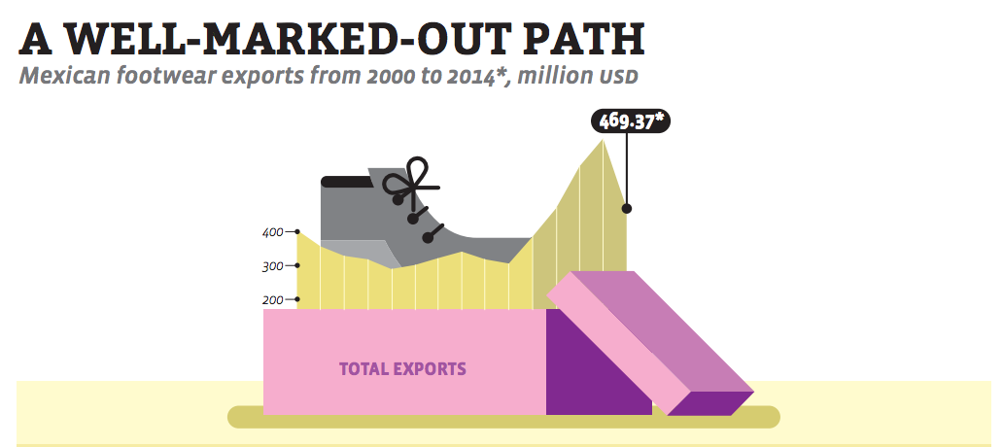
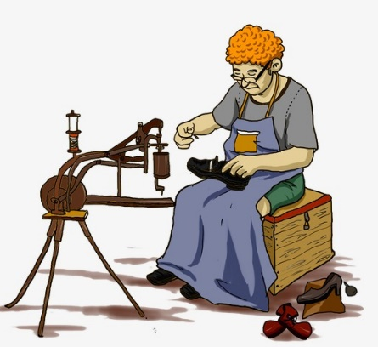
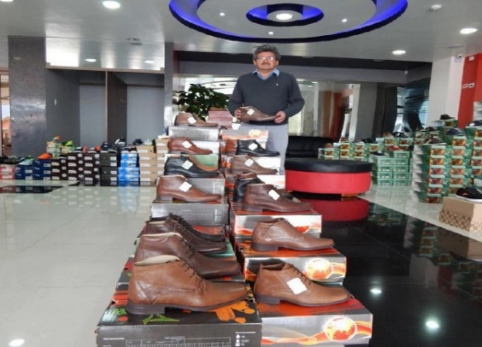

Slide 5
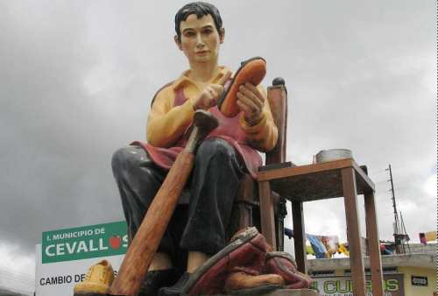
OBJETIVOS
Objetivo General
Analizar la planificación estratégica y su relación en el decreciente nivel de ingresos para incrementar la competitividad de las MIPYMES del sector manufacturero de calzado.
Fundamentar teóricamente la aplicación de planificación estratégica en las MIPYMES del sector manufacturero de calzado para entender el funcionamiento del sector.
Evaluar el decreciente nivel de ingresos de las MIPYMES del sector manufacturero de calzado suscitado en el año 2017 con el fin de obtener el diagnóstico de la industria.
Objetivos específicos
Elaborar una propuesta enfocada en planificación estratégica que permita el incremento de los niveles de competitividad de las MIPYMES del sector manufacturero de calzado.

Slide 6


TEORIAS DE SOPORTE
Teorías de administración
Teoría general de administración
Teoría general de sistemas
Teorías de competitividad
Ventaja competitiva
Modelo de las cinco fuerzas de Porter
Cadena de valor

Slide 7
MARCO REFERENCIAL
Manual de Planificación Estratégica para la Pequeña y Mediana Empresa pertenecientes a la Cámara de Comercio de Chillán
Reinaldo Roca (2016)
Un alto porcentaje de pymes realiza planificación estratégica de manera informal o intuitiva, esta variable y sus elementos relacionados no inciden de manera importante y definitiva sobre el éxito y desempeño de los negocios.
Luis Venegas (2013)
El objetivo clave de cualquier plan estratégico, es el logro de una ventaja competitiva sustentable en el tiempo.
La planificación estratégica como factor de éxito en el desarrollo y crecimiento de las Pymes en el Ecuador
Guía para la planificación en las Pymes españolas
José Martí (2010)
El plan es una guía para la acción, especialmente para los cambios lo cual es necesario introducir en la organización para la mejora y el desarrollo de la empresa.

Slide 8


MARCO METODOLÓGICO
Enfoque cualitativo
Entrevistas
Enfoque mixto
Enfoque cuantitativo
Encuestas

Slide 9
TIPOLOGÍA
POR SU FINALIDAD
Aplicada
FUENTES DE INFORMACION
Primarias
VARIABLES DE LA INVESTIGACIÓN
Dependiente
Independiente
Secundarias
POR SU ALCANCE
Descriptivo

Slide 10



HIPÓTESIS DE LA INVESTIGACIÓN
H0: ¿La ausencia de planificación estratégica provoca el decreciente nivel de ingresos de las MIPYMES del sector manufacturero de calzado en el cantón Cevallos, provincia de Tungurahua?
H1: ¿La existencia de planificación estratégica provoca el decreciente nivel de ingresos de las MIPYMES del sector manufacturero de calzado en el cantón Cevallos, provincia de Tungurahua?

Slide 11
POBLACIÓN
La población que se considera son las MIPYMES del cantón Cevallos dedicadas a la fabricación y comercialización de calzado que se encuentran registradas en el GAD del cantón.
La población a analizar en la presente investigación es pequeña por lo tanto se realizará un censo a las 80 MIPYMES.

Slide 12
ANÁLISIS DE DATOS

Slide 13
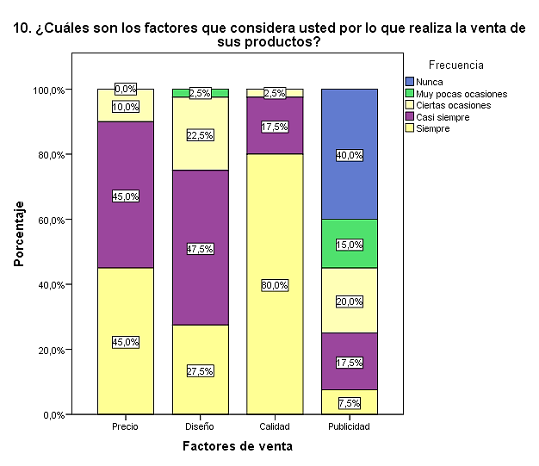
10. ¿Cuáles son los factores que considera usted por lo que realiza la venta de sus productos?

Slide 15
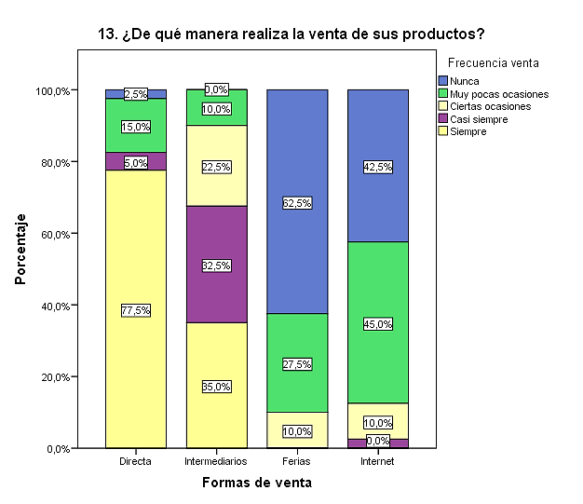
13. ¿De que manera realiza la venta de sus productos?

Slide 17
SÍNTESIS DEL ANÁLISIS UNIVARIADO
La mayoría de MIPYMES no disponen de planificación estratégica y se encuentran en la categoría de micro empresas.
Reciben capacitaciones sobre diferentes temas y
se caracterizan en el mercado por su calidad y precio.
La venta de sus productos es de forma directa y por medio de intermediarios, uno de los factores que influyen en la poca participación en el mercado es la poca de publicidad.

Slide 18

ANÁLISIS BIVARIADO
 |  | 13. ¿De qué manera realiza la venta de sus productos? Internet |  |  |  | Total
 |  | Nunca | Muy pocas ocasiones | Ciertas ocasiones | Siempre
10. ¿Cuáles son los factores que considera usted por lo que realiza la venta de sus productos? Publicidad | Nunca | 22,50% | 10,00% | 5,00% |  | 37,50%
 | Muy pocas ocasiones | 2,50% | 2,50% | 8,80% | 6,30% | 20,00%
 | Ciertas ocasiones | 8,80% | 3,80% | 2,50% | 8,80% | 23,80%
 | Casi siempre | 8,80% | 1,30% | 3,80% | 1,30% | 15,00%
 | Siempre | 2,50% | 1,30% |  |  | 3,80%
Total |  | 45,00% | 18,80% | 20,00% | 16,30% | 100,00%
TABLA DE CONTIGENCIA

Slide 19
ANÁLISIS BIVARIADO
 |  | 16. ¿Realiza un presupuesto destinado para realizar compras? |  |  |  |  | Total
 |  | Nunca | Muy pocas ocasiones | Ciertas ocasiones | Casi siempre | Siempre
15. ¿Considera que sus proveedores actuales abastecen sus requerimientos de materia prima que necesita para su producción? Cantidad | Poco de acuerdo |  |  |  |  | 1,30% | 1,30%
 | Ni de acuerdo/ ni desacuerdo | 3,80% |  | 1,30% |  |  | 5,00%
 | De acuerdo | 26,30% | 17,50% | 13,80% | 6,30% | 1,30% | 65,00%
 | Muy de acuerdo | 11,30% | 7,50% | 7,50% | 1,30% | 1,30% | 28,70%
Total |  | 41,30% | 25,00% | 22,50% | 7,50% | 3,80% | 100,00%
TABLA DE CONTIGENCIA

Slide 20
 |  | 4. ¿Cuántos colaboradores tiene? | 17. ¿Cuántos pares de zapatos vende mensualmente?
4. ¿Cuántos colaboradores tiene? | Correlación de Pearson | 1 | ,523
17. ¿Cuántos pares de zapatos vende mensualmente? | Correlación de Pearson | ,523 | 1
TABLA DE CORRELACIÓN

Slide 21
 |  | 17. ¿Cuántos pares de zapatos vende mensualmente? | 18. ¿Cuál es su nivel de ingresos promedio mensual?
17. ¿Cuántos pares de zapatos vende mensualmente? | Correlación de Pearson | 1 | 0,80
18. ¿Cuál es su nivel de ingresos promedio mensual? | Correlación de Pearson | 0,80 | 1
TABLA DE CORRELACIÓN

Slide 22
SÍNTESIS DEL ANÁLISIS BIVARIADO
Las MIPYMES no comercializan sus productos mediante el uso de redes sociales lo cual tiene relación con la baja publicidad que ofrecen.
La mayoría de empresas estiman empíricamente los requerimientos de materiales e insumos para su producción y no realizan presupuestos para las compras.
Producen un promedio de 101 a 150 pares de zapatos mensuales lo cual tiene una relación positiva alta con el nivel de ingresos de los negocios ya que a mayor producción existirá mayores ingresos.

Slide 23
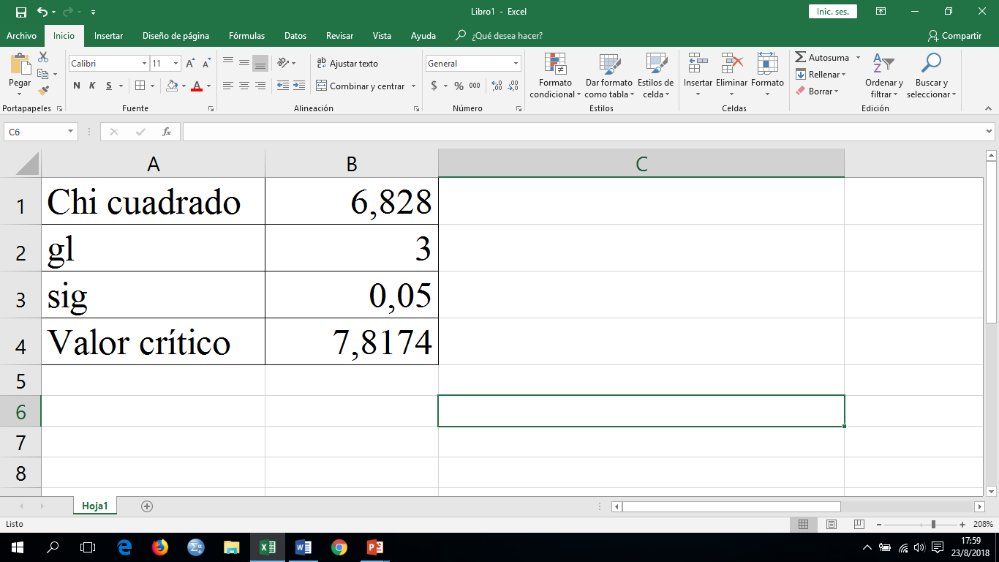
PRUEBA DE HIPÓTESIS
Variable dependiente
Variable independiente
19. Como considera el nivel de ventas del año pasado 2017.
6. El diagnóstico estratégico de su empresa fue realizado por
Si X² ≤ 7,8174 se acepta la hipótesis nula y se rechaza la hipótesis alternativa.
H0: ¿La ausencia de planificación estratégica provoca el decreciente nivel de ingresos de las MIPYMES del sector manufacturero de calzado en el cantón Cevallos, provincia de Tungurahua?

Slide 24
ANÁLISIS DE IMPUESTO A LA RENTA CAUSADO.

Slide 25

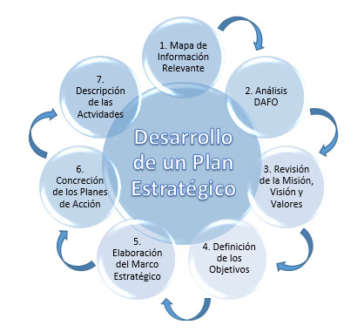


PROPUESTA
Objetivo General
Elaborar una guía metodológica básica para las MIPYMES del sector manufacturero de calzado del cantón Cevallos provincia de Tungurahua que permita conocer la manera de planificar estratégicamente las actividades de sus empresas para mejorar la toma de decisiones.

Slide 26
ESTRUCTURA DE PROPUESTA
I: PLANEACIÓN PARA PLANEAR
Equipo de trabajo
II: FORMULACIÓN
Filosofía empresarial
Capacitación
Análisis situacional
Síntesis FODA
Objetivos estratégicos
FASES

Slide 27
ESTRUCTURA DE PROPUESTA
III: IMPLEMENTACIÓN
Diseño de estrategias de negocio
IV: CONTROL Y EVALUACIÓN
Plan de acción
Cronograma
Presupuesto
FASES

Slide 28
PLANEACIÓN PARA
PLANEAR
APLICACIÓN DE LA PROPUESTA

Slide 30
FORMULACIÓN

Slide 31
Misión
Somos una empresa dedicada a la fabricación y comercialización de calzado con diseños de alta calidad, manteniendo altos grados de satisfacción y fidelidad de nuestros clientes trabajando bajo valores y principios empresariales.
Visión
En el 2021 ser una empresa líder en fabricación y distribución de calzado, brindando productos de excelente diseño, calidad y precio enmarcados en un trabajo de responsabilidad, honestidad y profesionalismo.
Principios y valores
Responsabilidad.
Honestidad.
Trabajo en equipo.
Profesionalismo.
Respeto.
Calidad humana.
Creatividad

Slide 32
Políticas.
Trabajar bajo normas de gestión de calidad.
Innovar constantemente los productos.
Formar parte del mejoramiento continuo.
Captar clientes nuevos.

Slide 33
IMPLEMENTACIÓN

Slide 34

ESTRATEGÍA DE
  La estrategia de negocio recomendable para las MIPYMES, sería una estrategia de enfoque en diferenciación ya que esta analiza a sus clientes y cumple con los requerimientos y necesidades que posee su mercado, ofreciendo un valor agregado diferente al de sus competidores.
NEGOCIO

Slide 35
PLAN DE ACCIÓN

Slide 36
CRONOGRAMA

Slide 37
PRESUPUESTO

Slide 38
CONTROL Y EVALUACIÓN

Slide 39
CONTROL

Slide 40
EVALUACIÓN

Slide 41
CONCLUSIONES
La mayoría de MIPYMES del cantón Cevallos son administradas de manera empírica por ello la inexistencia de planificación estratégica influye en el decreciente nivel de ventas.
La manufactura de calzado es uno de los sectores priorizados por parte del gobierno ecuatoriano para fomentar y potenciar la producción de las pequeñas empresas ya que son un eje importarte en la economía del país.
Las teorías y conceptos de esta investigación sirvieron para la aplicación y desarrollo de una guía metodológica básica sobre planificación estratégica la cual fue desarrollada con información general de las MIPYMES de este sector, proponiendo su implementación y puedan incrementar sus niveles de ventas y tener planes de acción para afrontar situaciones futuras que puedan afectar el desarrollo empresarial.

Slide 42
CONCLUSIONES
La mayoría de MIPYMES se dedican a la fabricación y comercialización de calzado, la forma en que realizan la venta de los zapatos es en los almacenes a los cuales acude el consumidor final y también venden a través de intermediarios mayoristas que ayudan a la distribución de calzado en otras ciudades como Quito, Guayaquil y Cuenca.
Con el trabajo de campo se pudo confirmar que en el año 2017 el nivel de ingresos de las MIPYMES de calzado tuvo un decremento por diferentes razones como: ausencia de planificación en sus actividades comerciales, inestabilidad económica del país, falta de publicidad y la competencia desleal de los productores locales.
Las razones de compra de los productos que se ofertan en el cantón son: calidad debido a que la mayoría de proveedores les abastecen de materia prima de calidad por lo que garantizan la durabilidad de sus productos, y el precio ya que no son altos y se encuentran en promedio de USD 35.

Slide 43
RECOMENDACIONES
Las MIPYMES del sector manufacturero de calzado del cantón Cevallos deberían disponer de un plan estratégico que les ayude a mejorar la gestión de sus actividades empresariales para ser más eficientes y competitivas en el mercado nacional.
Aceptar la propuesta de la guía metodológica básica para la elaboración del plan estratégico ya que el contenido es entendible para adaptarlo e implementarlo en las empresas.
Participar en los programas, proyectos y acuerdos que ofrece el gobierno ecuatoriano a través del Ministerio de Industrias y Productividad que benefician a las MIPYMES para potenciar sus capacidades en cuanto a la producción y comercialización de productos.

Slide 44
RECOMENDACIONES
Aplicar estrategias que contrarresten el impacto de los factores que afecten la venta de los productos de esta manera se pueden obtener mejores resultados y beneficios para las empresas.
Que los productores utilicen las TICS para promocionarse fuera del cantón y llegar ofrecer sus productos a más clientes, puesto que actualmente el acceso a internet y el uso de redes sociales facilitan la comunicación y brindan variedad de opciones para vender sin tener que desplazarse de un lugar a otro.
Las MIPYMES deben incursionar en la innovación y desarrollo de procesos de producción y productos para poder ampliar la oferta a sus clientes y establecer precios mínimos con todos los comerciantes del cantón para evitar la competencia desleal.

Slide 45
Gracias..!

